Slide 1

聖誕老公公
shèng dàn lǎo gōng gōng

Slide 2

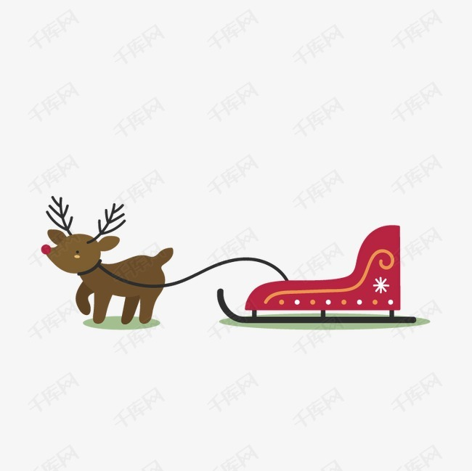
聖誕 shèng dàn
駕 jià
麋鹿 mí lù
雪橇 xuě qiāo
空中 kōng zhōng
爬 pá

Slide 3

窗戶 chuāng hù
煙囪 yān cōng
禮物 lǐ wù
衝 chōng
天空 tiān kōng
祝福 zhù fú
出現 chū xiàn
煙囪

Slide 4
聖誕 窗戶
駕 煙囪
麋鹿 禮物
雪橇 衝
空中 爬

Slide 5
長大 zhǎng dà
告訴 gào sù
降生 jiàng shēng
幫助 bāng zhù
帶來 dài lái
賜給 cì gěi
喜樂 xǐ lè

Slide 6
煙囪
天空 祝福
出現 告訴
長大 幫助
降生 帶來
賜給 喜樂

Slide 7
聖誕老公公 公公公
shèng dàn lǎo gōng gōng gōng gōng gōng
駕著 麋鹿雪橇 在空中
jià zhe mí lù xuě qiāo zài kōng zhōng
他要爬 窗戶 入煙囪
tā yào pá chuāng hù rù yān cōng
為你帶著禮物 衝衝衝
wèi nǐ dài zhe lǐ wù chōng chōng chōng

Slide 8
小小的時候 有著一個夢
xiǎo xiǎo de shí hòu yǒu zhe yī gè mèng
十二月的天空 有聖誕老公公
shí èr yuè de tiān kōng yǒu shèng dàn lǎo gōng gōng
他會帶來禮物 他會帶來祝福
tā huì dài lái lǐ wù tā huì dài lái zhù fú
可是等了好多年 他都沒出現
kě shì děng le hǎo duō nián tā dōu méi chū xiàn

Slide 9
長大的時候 有人告訴我
zhǎng dà de shí hòu yǒu rén gào sù wǒ
十二月的天空 耶穌為我降生
shí èr yuè de tiān kōng yē sū wèi wǒ jiàng shēng
祂會帶來禮物 祂會帶來祝福
tā huì dài lái lǐ wù tā huì dài lái zhù fú
聖誕主耶穌 是你我的幫助
shèng dàn zhǔ yē sū shì nǐ wǒ de bāng zhù

Slide 10
沒有聖誕老公公
méi yǒu shèng dàn lǎo gōng gōng
只有愛我的主耶穌
zhǐ yǒu ài wǒ de zhǔ yē sū
賜給我 喜樂平安
cì gěi wǒ xǐ lè píng ān
為我們帶來祝福
wèi wǒ men dài lái zhù fú

Slide 11
沒有聖誕老公公
méi yǒu shèng dàn lǎo gōng gōng 只有愛我的主耶穌
zhǐ yǒu ài wǒ de zhǔ yē sū
叮叮噹 叮叮噹
dīng dīng dāng dīng dīng dāng
耶穌給我們禮物
yē sū gěi wǒ men lǐ wù

